Slide 1
Хисоботи эчодии нуралив мехриддин.
2017

Slide 2
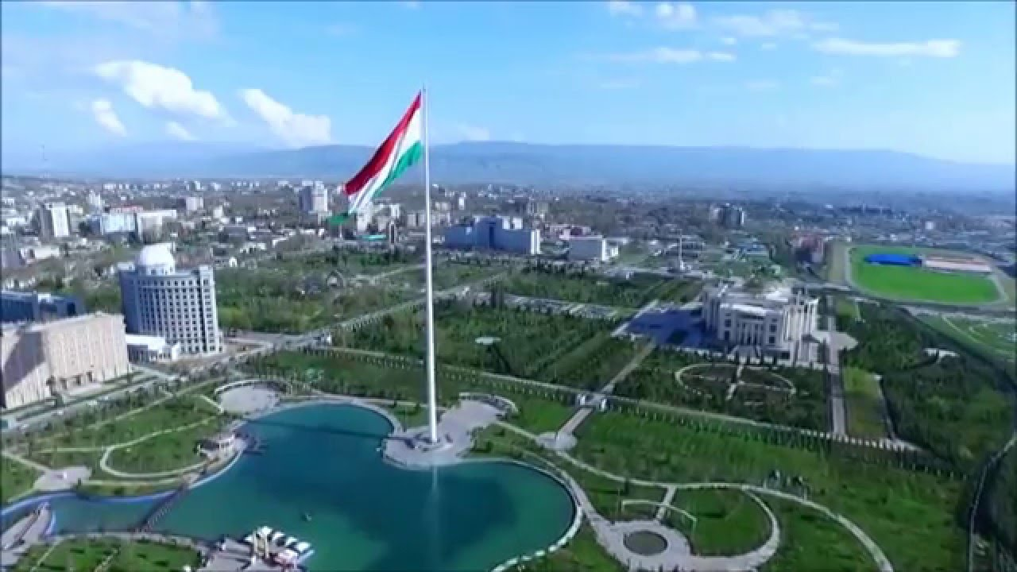
Душанбе
Ачаб шахри дилоройи, Душанбе.
Хаёлам, зеби дунёи, Душанбе.

Slide 3
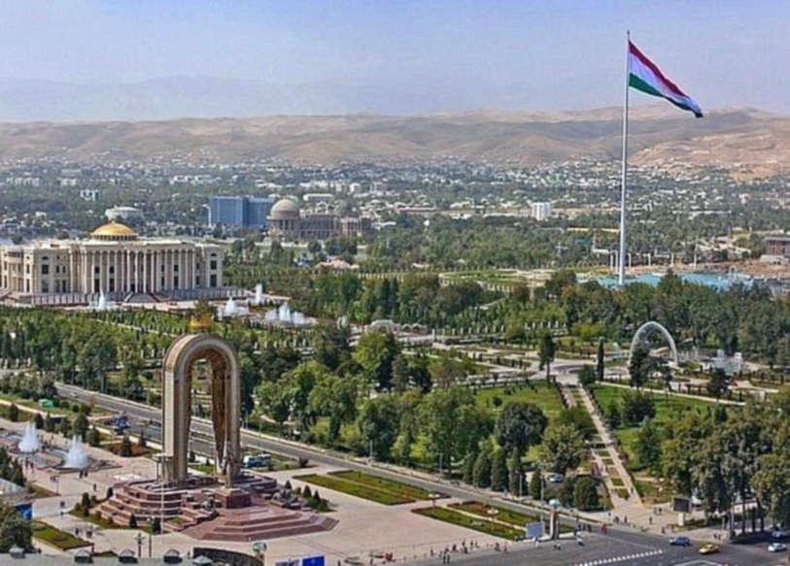
Ман Нуралиев Мехриддин зодаи ин шахри дилосоям. Душанбе пойтахти Чумхурии Точикистон буда , шахрванди он шахр будан ифтихор аст.
Шахри Душанбе
Шахри нумуям.
Чун гул ту аз ман.
Ман аз ту руям.

Slide 4
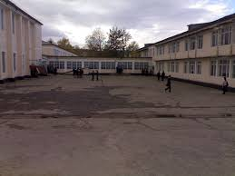
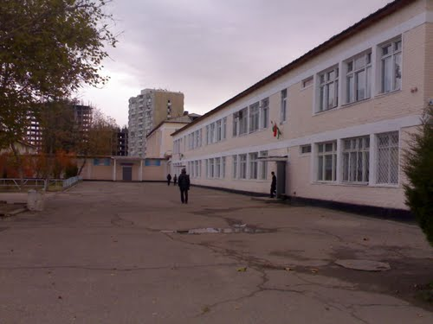
Мактаби дустдоштаи ман! №51
Мактаб сабаби викори хилм аст
Бозорчаи диёри илм аст.
Эй тифл, зи илм бахра бардор.
К-аз лавху калам шави хабардор.

Slide 5
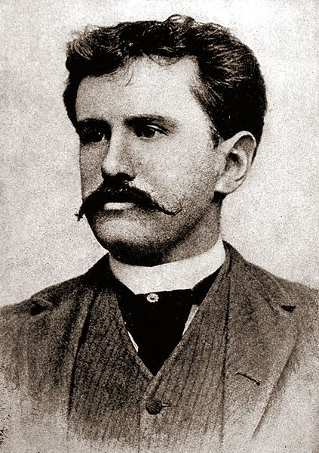
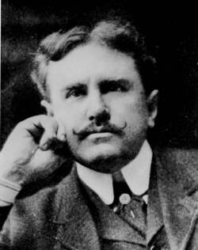
Тибки накша дар муассисаи миёнаи умумии раками №51 чорабини дар доираи маракаи хафтаи фанни забони англиси чорабинии махсус баргузор карда шуд. Ман хам иштирокчии фаъоли марака мебошам. Дар мавзуъи нависандаи бузурги Америкои Вилиам Сидней Портер дар рушди адабиёти англис накши бенихоят арзандаи гузоштааст, ки ин аз тачрибахо нишон медихад асархояш то ба даври мо расидаанд Ман хамчун иштирокчии фаъоли ин чорабини мебошам.

Slide 6
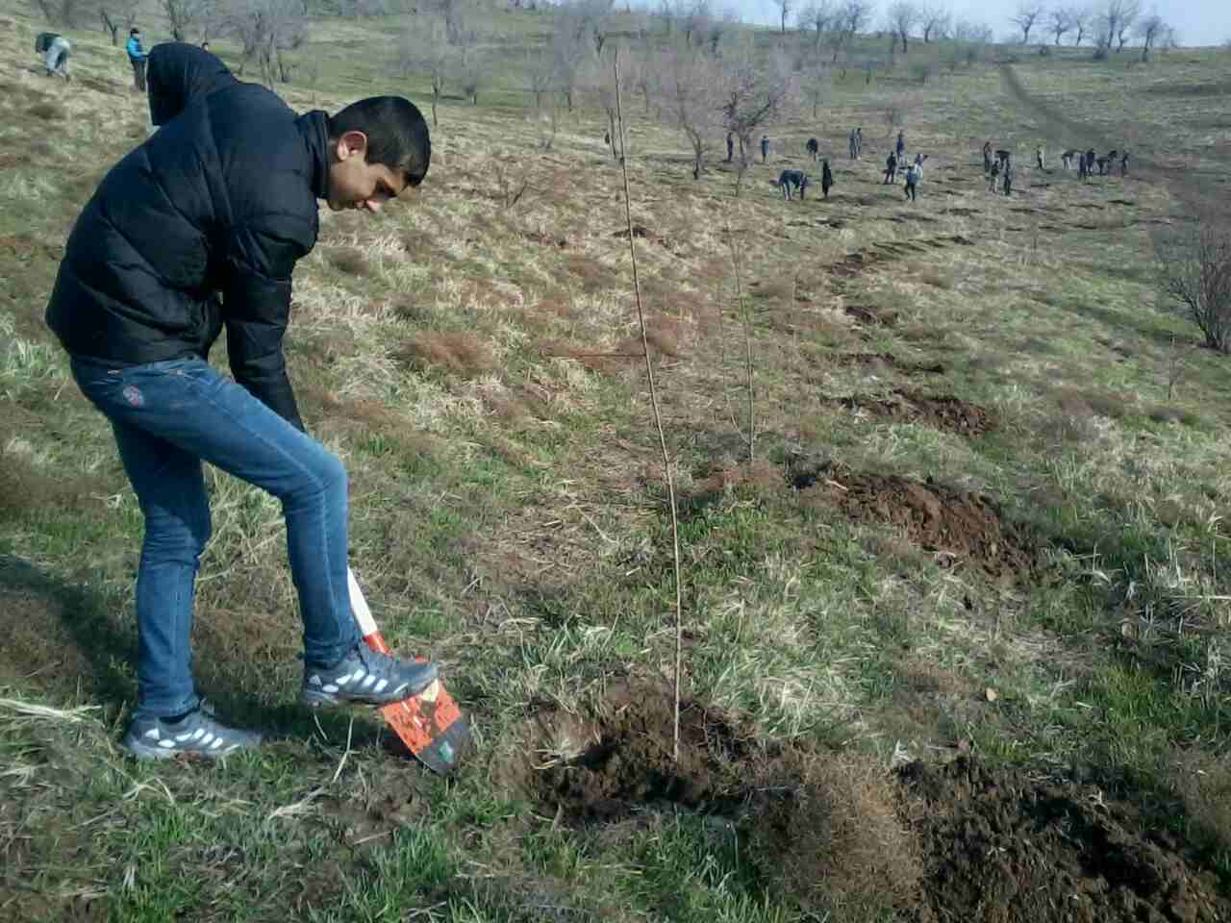
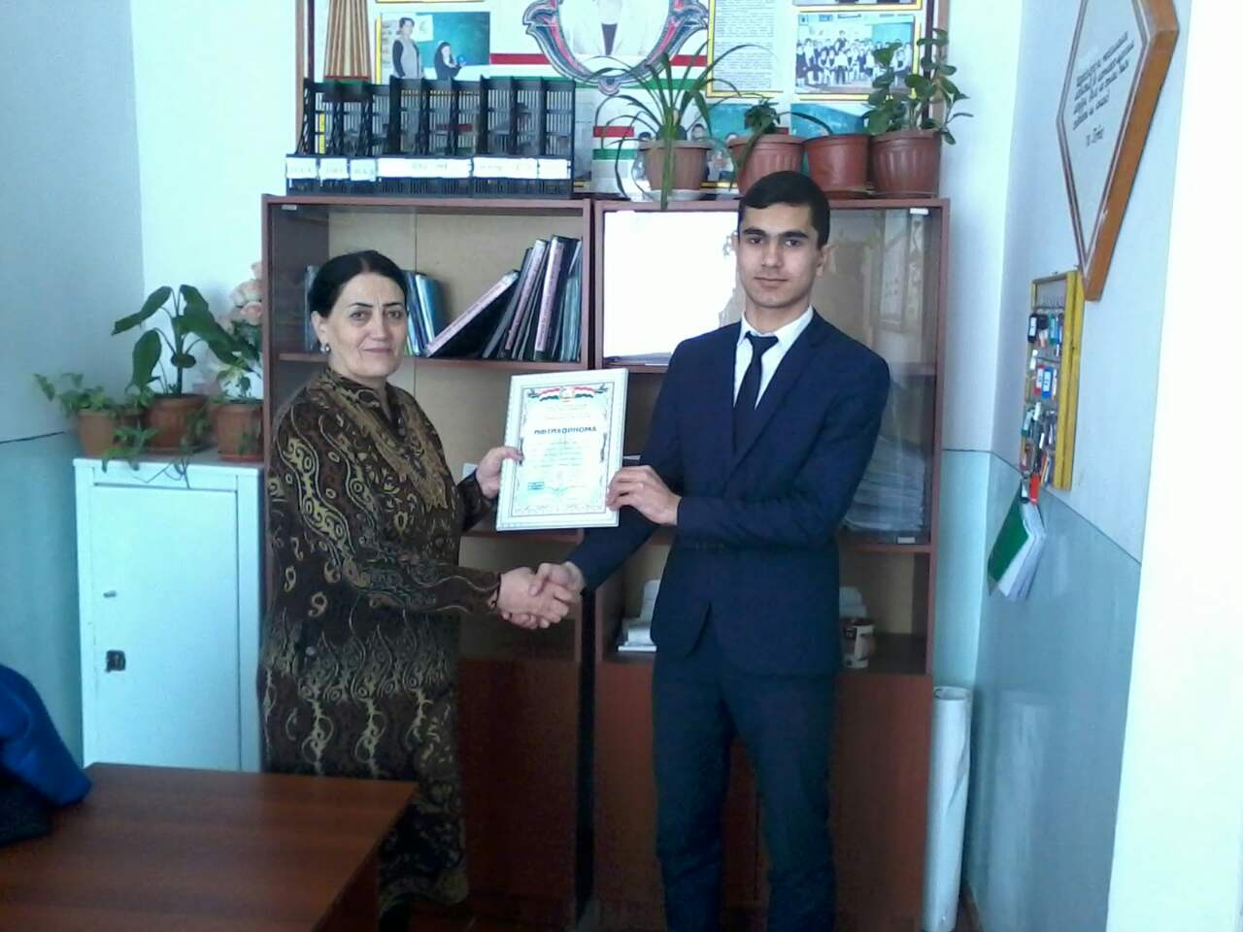
Бахшида ба ободонии шахрак ва фаъолона иштирок намудан дар шанбегихо ва кабудзоркунии хавличаи назди мактаб сохиби ифтихорномахои муассиса кадридони карда шудам.

Slide 7
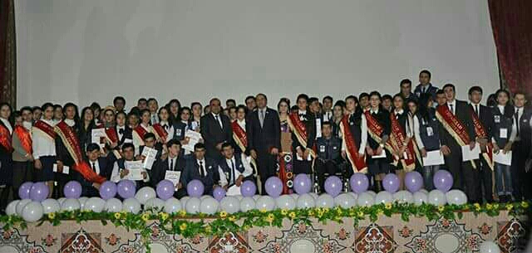
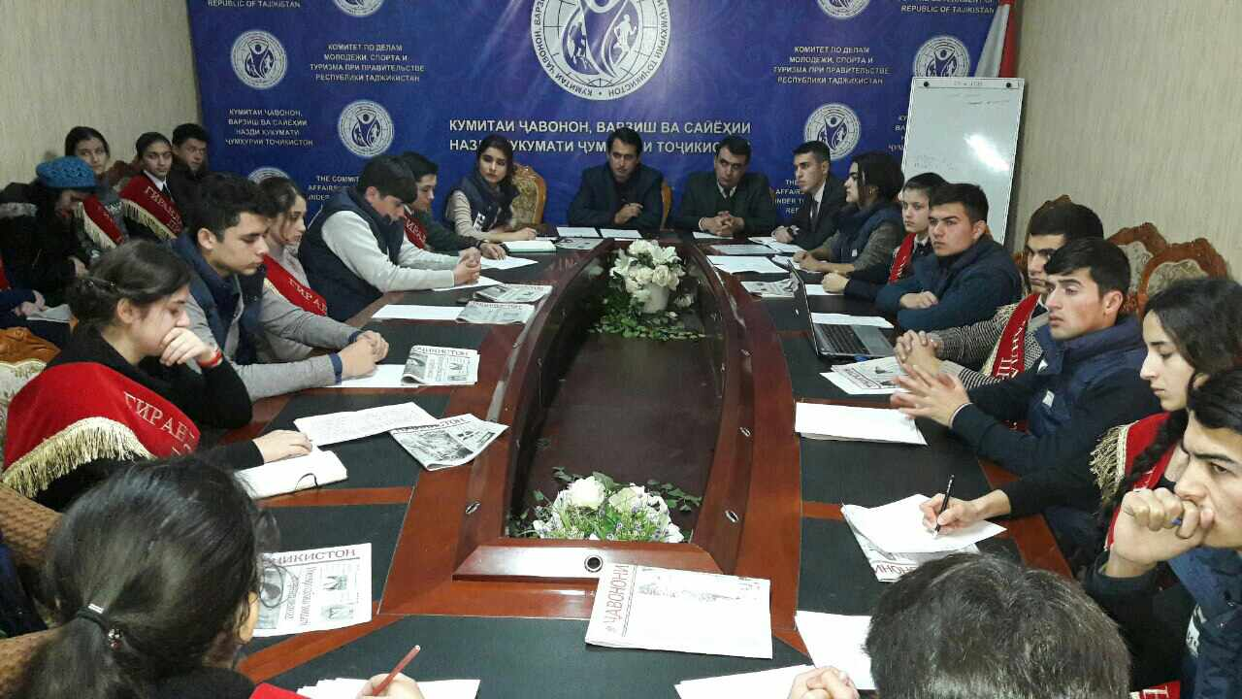
Иштироккунандаи олимпиадаи Чумхурияви аз фанни алгебра, сазовори чойи намоён гашта ин чунин гирандаи степендияи президенти мебошам.

Slide 8
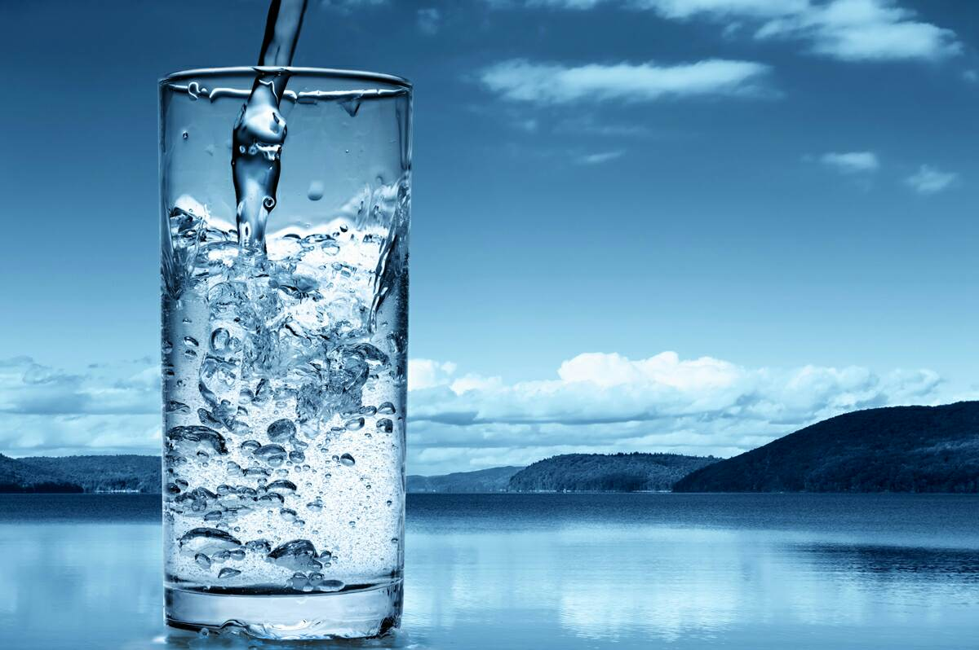
Чуноне,ки мову шумо огохи дорем 21 декабр 2016 об барои рушти устувор Мачмахаи созмони миллали мутахид пешниходи Точикистонро оиди эълон доштани солои 2018-2028 “Об барои рушди устувор ” кабул шуд. Конфронс оиди ин мавзуъ дар мактаб баргузор гардида буд иштирокчии фаъол будам.

Slide 9
Об манбаи хаёт аст.

Slide 10
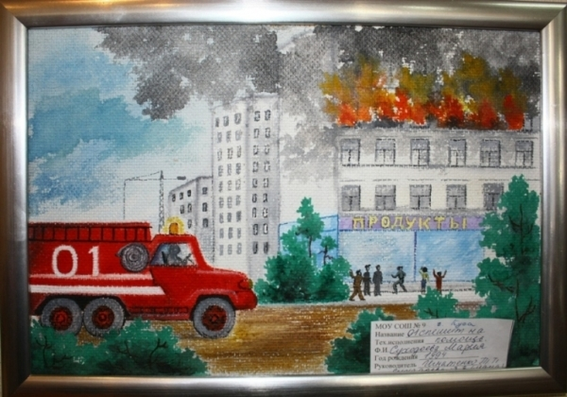
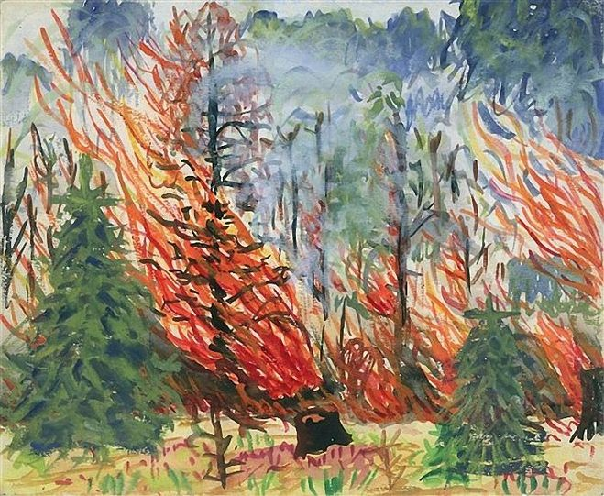
Инчунин иштироккунандаи озмуни расмхои бехтарин. Дар мавзуъи ‘’Зидди сухтор, нашъаманди”

